Slide 1
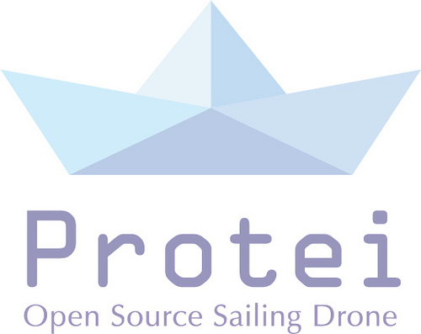


Elaboration de stratégies pour le déploiement de drones marins à vocation environnementale
Baptiste Bodin, Enzo Venturini, Eric Vinouze, Guillaume Paysant, Hugo Carré
Jeudi 17 avril 2014
Journée géomatique du master SIGAT

Slide 2
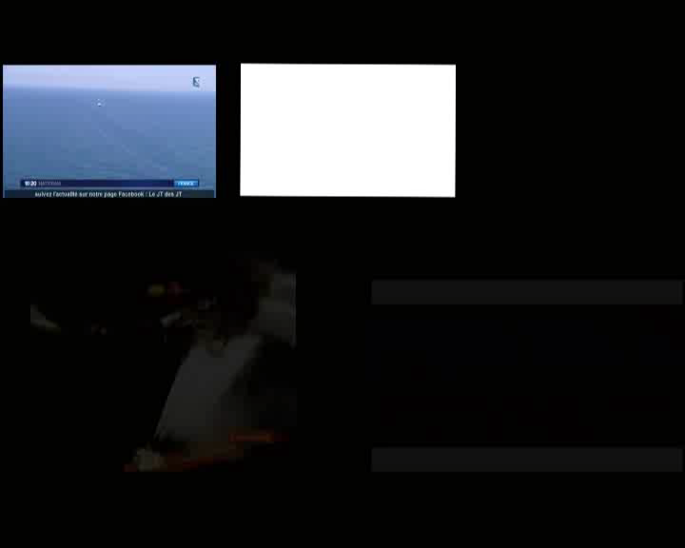

Slide 3
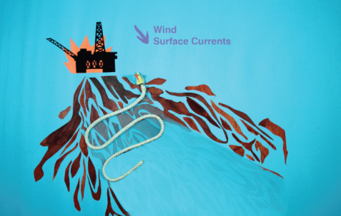
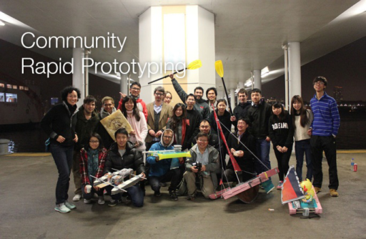
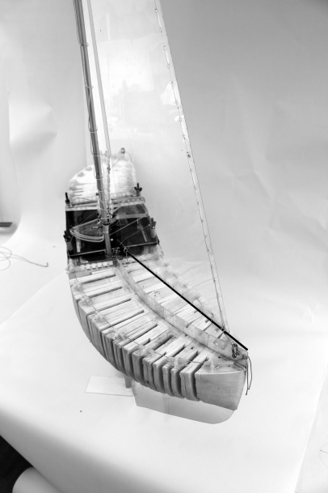


Naissance d’un projet
Un projet ambitieux
Une équipe internationale
Une logique de fonctionnement
Un objectif commun
Des technologies à développer

Slide 4
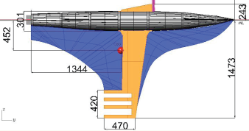
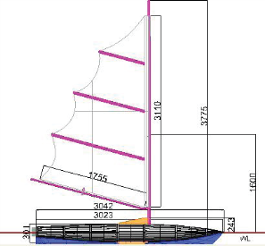
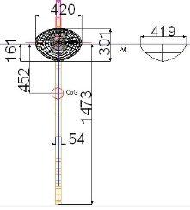

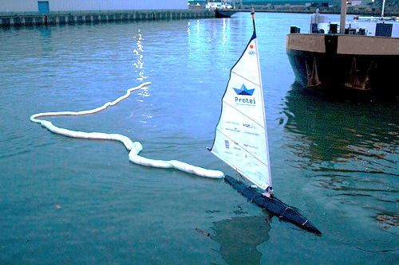

Protei aujourd'hui
Développement de technologies navales
Contrôle manuel radiocommandé
Outils de navigation

Slide 5


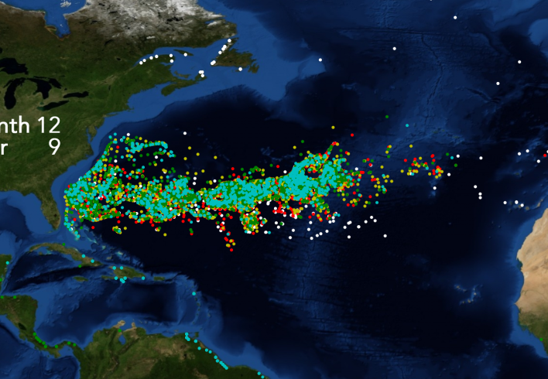
Protei demain
Structure décentralisée, multi-agent et communautaire
Multiplateforme et interface utilisateur
Acquisition de données environnementales géolocalisées

Slide 6
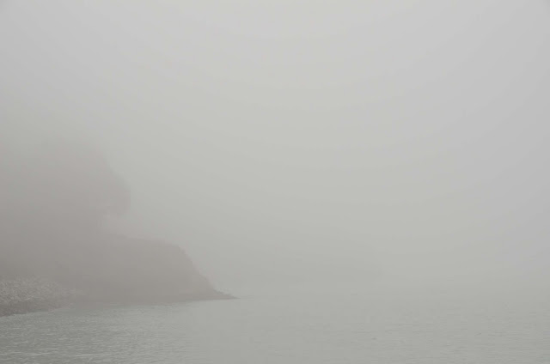
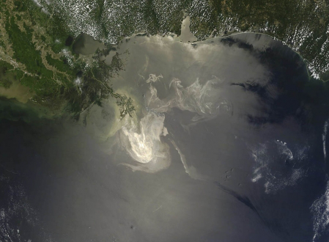
Des problématiques d’ordre géographique
Comment intervenir sans connaître l'ampleur du phénomène ?
Comment intervenir sans connaître la localisation ?
Comment intervenir sans connaître les conditions de navigation ?

Slide 7
E
njeux
Se déplacer
Détecter
Mesurer
Nettoyer

Slide 8
E
C
njeux
ontraintes
Se déplacer
Environnement
Détecter
Réaction
Mesurer
Autonomie
Nettoyer
Efficacité

Slide 9








SIGAT - PROTEI
Trouver des stratégies de déploiement de drones
Répartition optimale de la zone
Adapter le parcours aux
conditions de navigation
Détecter une source de pollution
Un projet « ouvert »

Slide 10
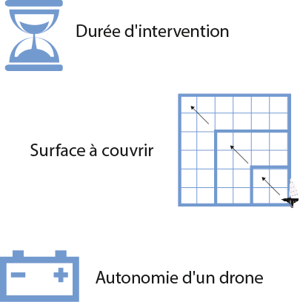

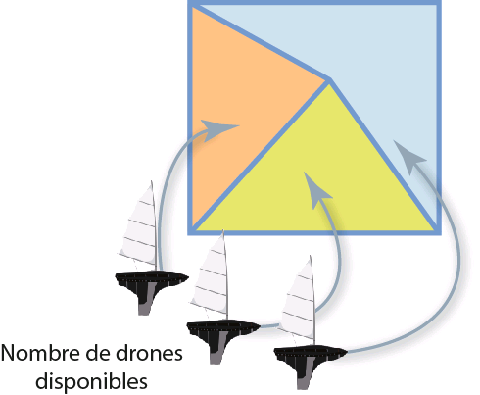
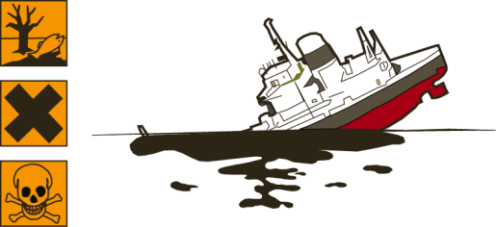
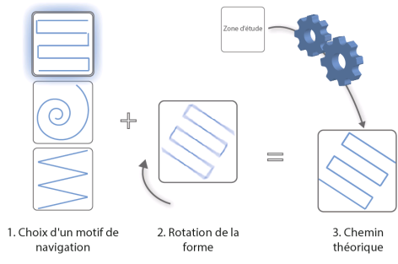
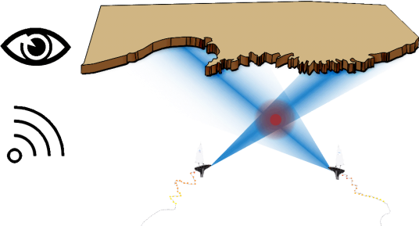
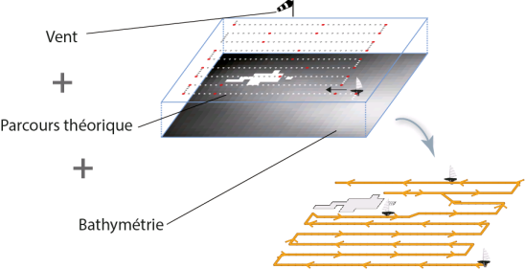
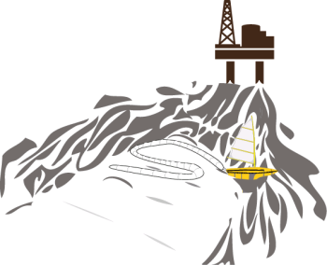
Cas d’une pollution pétrolière
Situation et moyens
mis en œuvre
Découpage de la zone
Catastrophe environnementale
Remontée à la source
Propositions de stratégies
Nettoyage de la nappe
Calcul du parcours optimal

Slide 11
Cas d’une pollution pétrolière
Situation et moyens
mis en œuvre
Découpage de la zone
Catastrophe environnementale
Remontée à la source
Propositions de stratégies
Nettoyage de la nappe
Calcul du parcours optimal

Slide 12
Cas d’une pollution pétrolière
Situation et moyens
mis en œuvre
Découpage de la zone
Catastrophe environnementale
Remontée à la source
Propositions de stratégies
Nettoyage de la nappe
Calcul du parcours optimal

Slide 13
Cas d’une pollution pétrolière
Situation et moyens
mis en œuvre
Découpage de la zone
Catastrophe environnementale
Remontée à la source
Propositions de stratégies
Nettoyage de la nappe
Calcul du parcours optimal

Slide 14
Cas d’une pollution pétrolière
Situation et moyens
mis en œuvre
Découpage de la zone
Catastrophe environnementale
Remontée à la source
Propositions de stratégies
Nettoyage de la nappe
Calcul du parcours optimal

Slide 15
Cas d’une pollution pétrolière
Situation et moyens
mis en œuvre
Découpage de la zone
Catastrophe environnementale
Remontée à la source
Propositions de stratégies
Nettoyage de la nappe
Calcul du parcours optimal

Slide 16
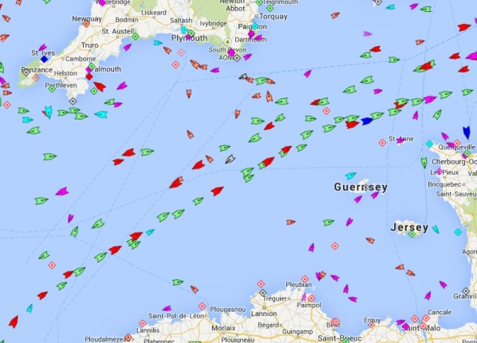
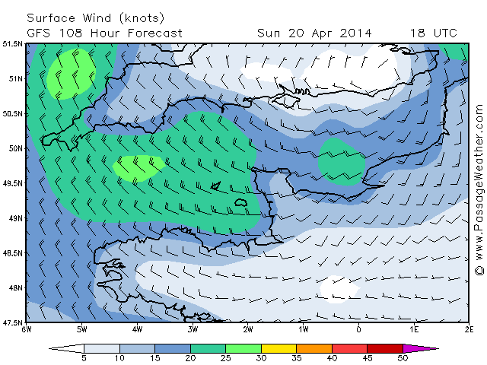
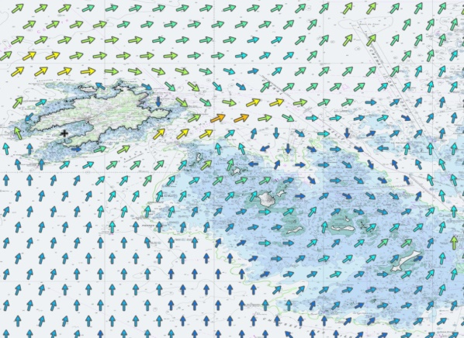
Deux axes de recherche à développer
D'autres éléments à prendre en compte :
Trafic maritime
Vent
Courants

Slide 17

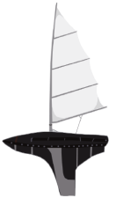


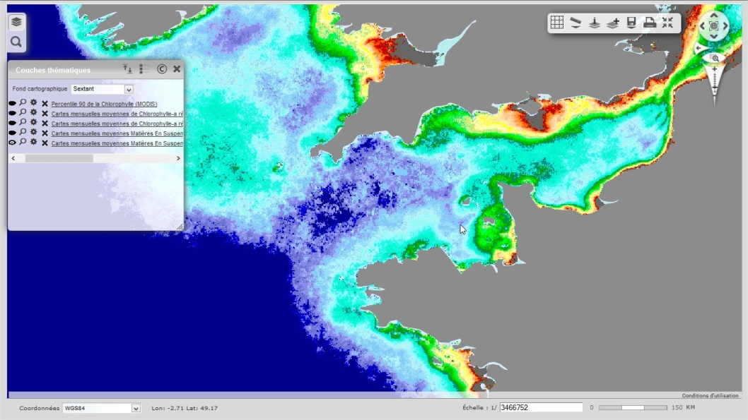
Deux axes de recherche à développer
Récolte et transmission de données
Stockage des données géographiques
Diffusion de l’information géographique
http://sextant.ifremer.fr/fr/geoservices/geoviewer

Slide 18

Perspectives
Couverture globale
Des contributeurs multiples
Vers un Big Data des données marines ?

